Slide 1
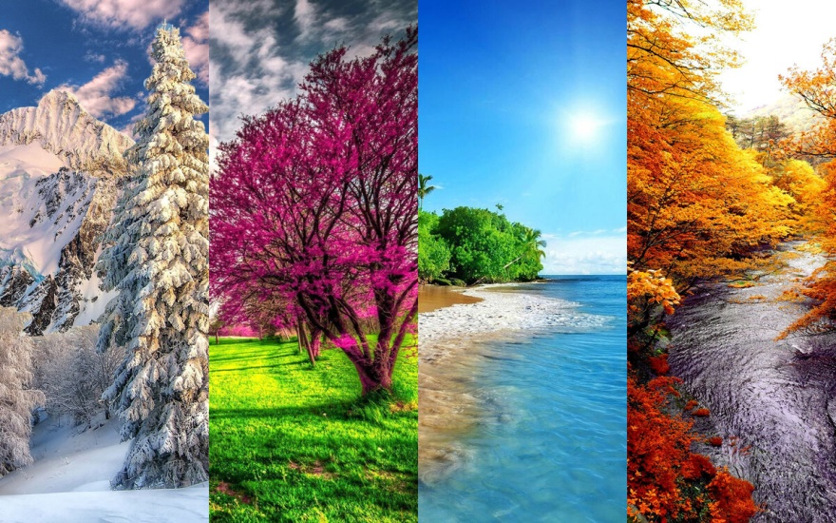
Времен года.
Интерактивное пособие для детей 2 младшей группы.
Воспитатель: Бобровникова Мария Дмитриевна МБДОУ 27.
П. Красногвардейский.

Slide 2
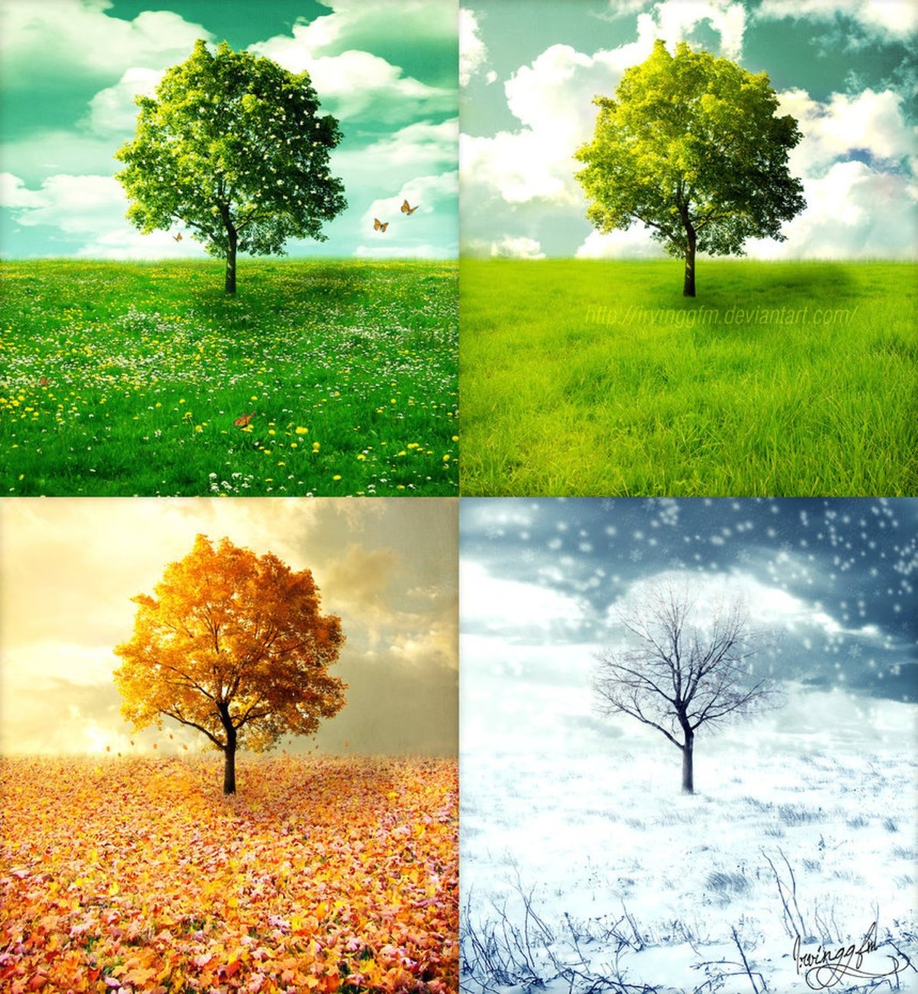
Игра.

Slide 3
Зима.

Slide 4
Весна.

Slide 5
Лето.

Slide 6
Осень.

Slide 7
Загадка.
Запорошила дорожки,
Разукрасила окошки,
Радость детям подарила
И на санках прокатила

Slide 8
Загадка.
Тает снег, звенят ручьи,
Всё сильней потоки.
И летят уже грачи
К нам из стран далёких.

Slide 9
Загадка.
Можно купаться и рыбу ловить,
Можно по лесу с корзиной бродить,
Бегать по лужам под дождиком тёплым
И не бояться до нитки промокнуть.

Slide 10
Загадка.
Вот и стали дни короче,
И длиннее стали ночи,
Птицы тянутся на юг,
Пожелтели лес и луг.

